Slide 1

豆瓣电影
top250-数据分析
一个优秀电影的数据分析，应该知道这些电影主要来自哪些国家、哪些演员主演、人们对电影的评价情况等等
姚玲
20大数据5班

Slide 2
DIRECTORY
目录
网页选择与分析
WEB PAGE SELECTION
编写爬虫程序
BIAN XIE PA CHONG
数据存储与清洗
BAO CHUN SHU JU
数据可视化
Data visualization

Slide 3
Web page selection and analysis
1
网页选择与分析
网页选择
网页分析

Slide 4
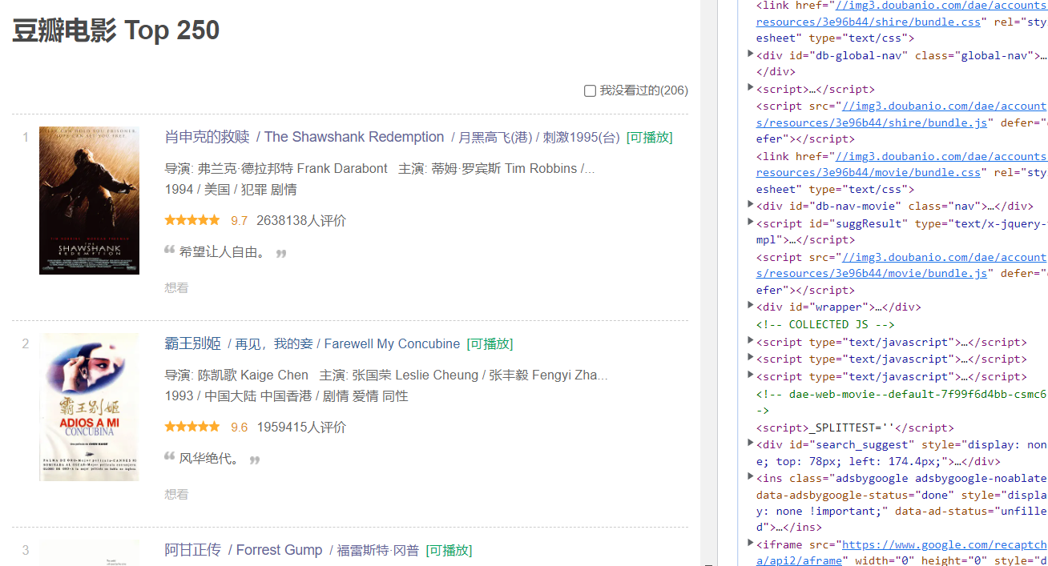
网页选择
WEB PAGE SELECTION
豆瓣电影
豆瓣网是一个国内用户分享交流电影、书籍等文化活动的社交平台。该网站以书影音起家，提供关于书籍、电影、音乐等作品的信息，无论描述还是评论都由用户提供。

Slide 5
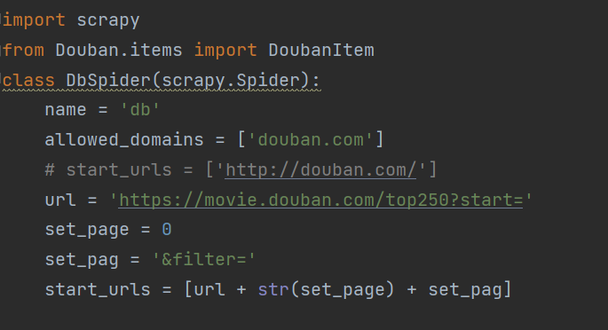
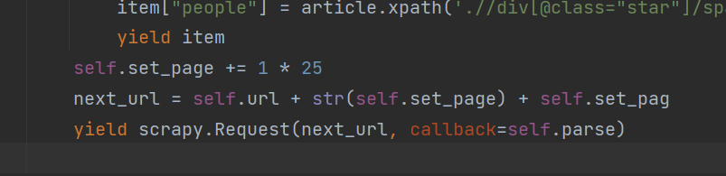
网页分析
WEB PAGEANALYSIS
由此可发现，该网页分为三部分
每翻一页网址为set_page += 1 * 25
https://movie.douban.com/top250
https://movie.douban.com/top250?start=25&filter=
第一页
第二页

Slide 6
Writing a crawler
2
编写爬虫程序

Slide 7
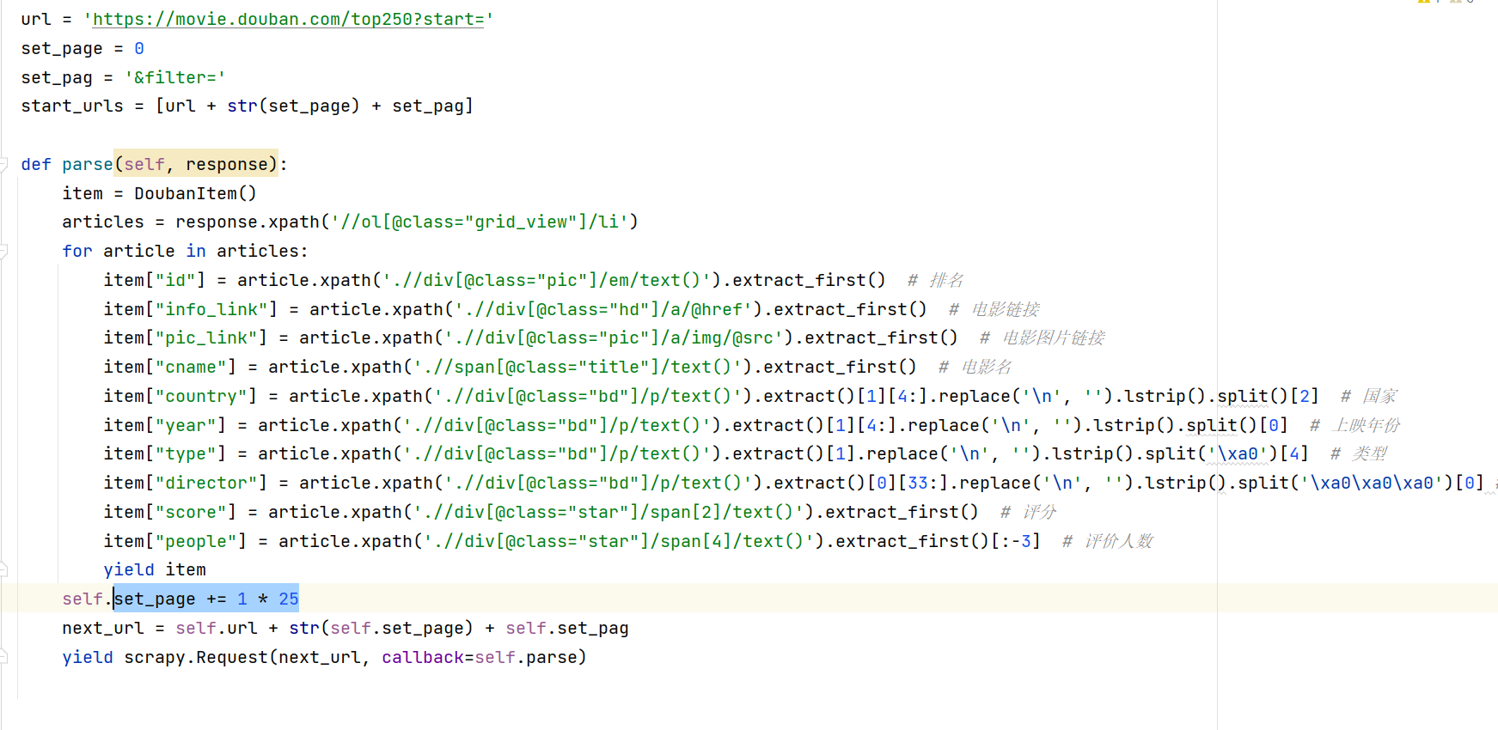
数据获取
THE Scenery DESIGN
Scrapy框架爬取数据
爬取的数据：排名，电影链接，海报链接，电影名称，上映国家，上映年份，
电影类型，导演名字，电影评分，评分人数；

Slide 8
Data storage and cleaning
3
数据存储与清洗
存储CSV
导入数据库
数据清洗

Slide 9
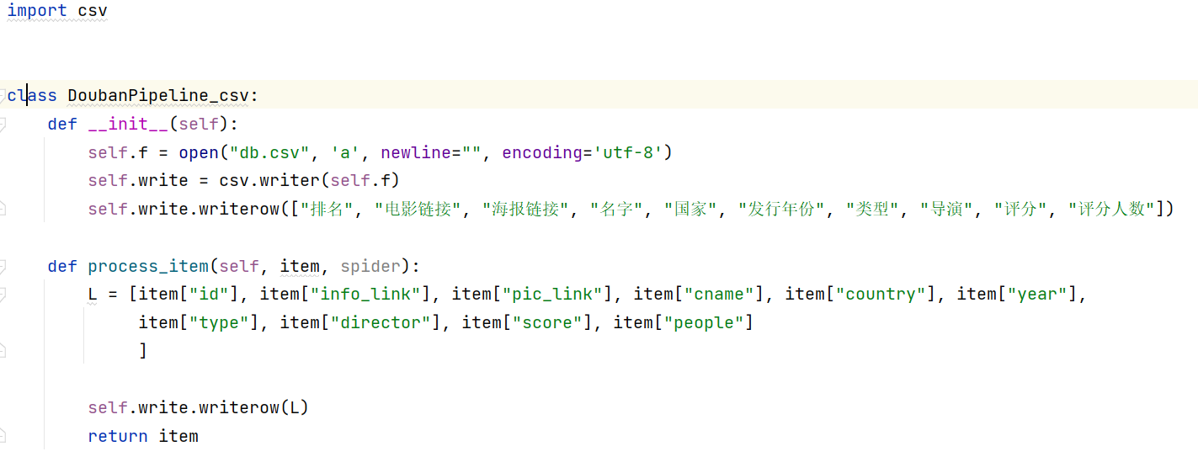
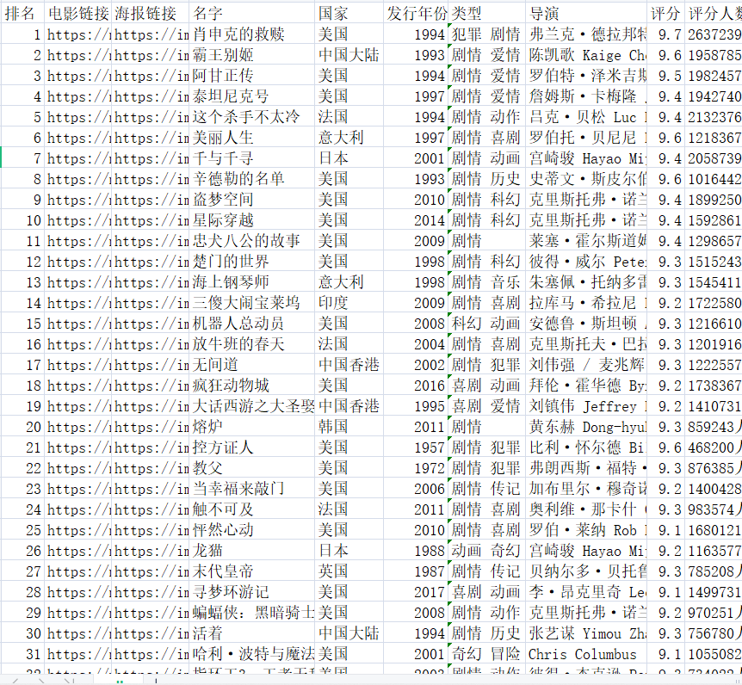
数据存储CSV
Data storage CSV
将所爬取的数据存储到CSV

Slide 10
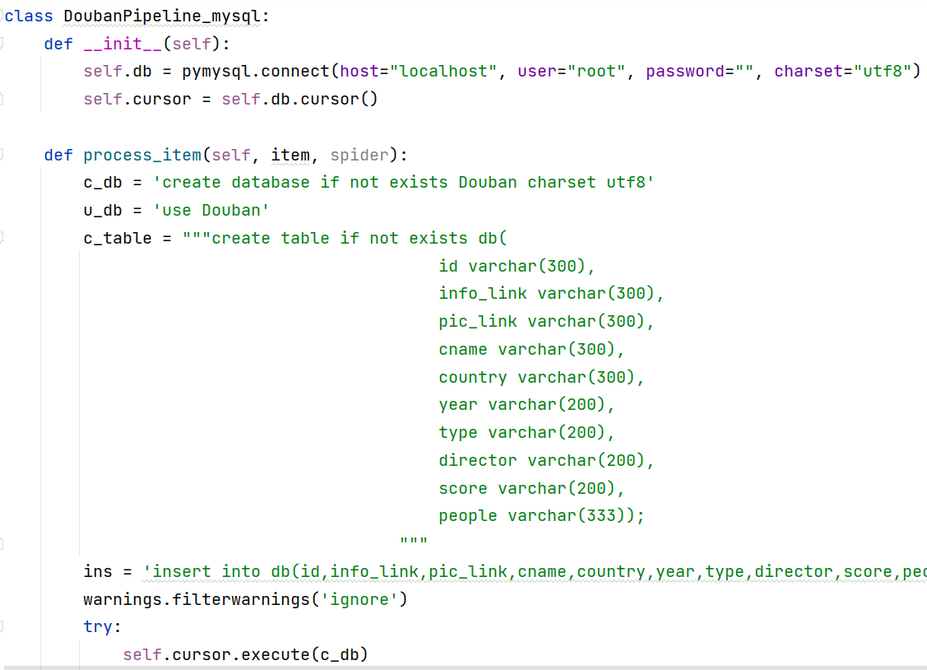
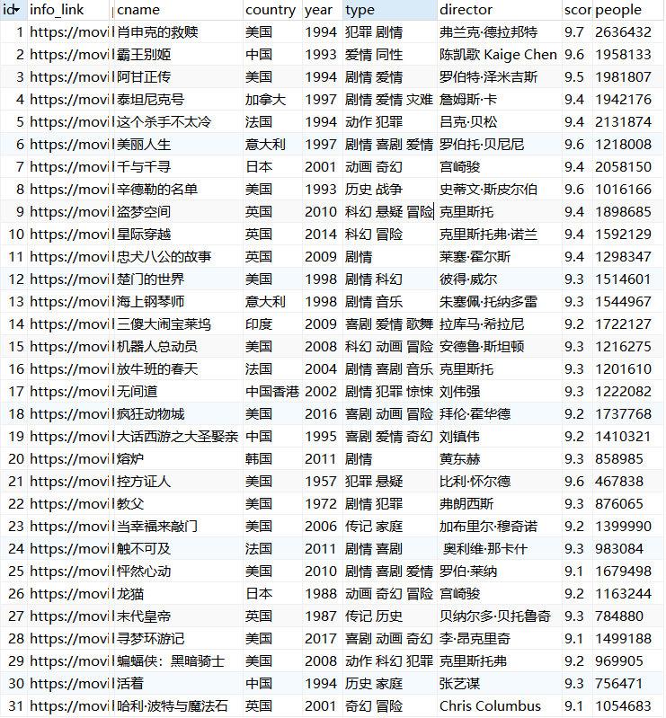
导入数据库
Import MYSQL
将获取的数据导入MYSQL

Slide 11
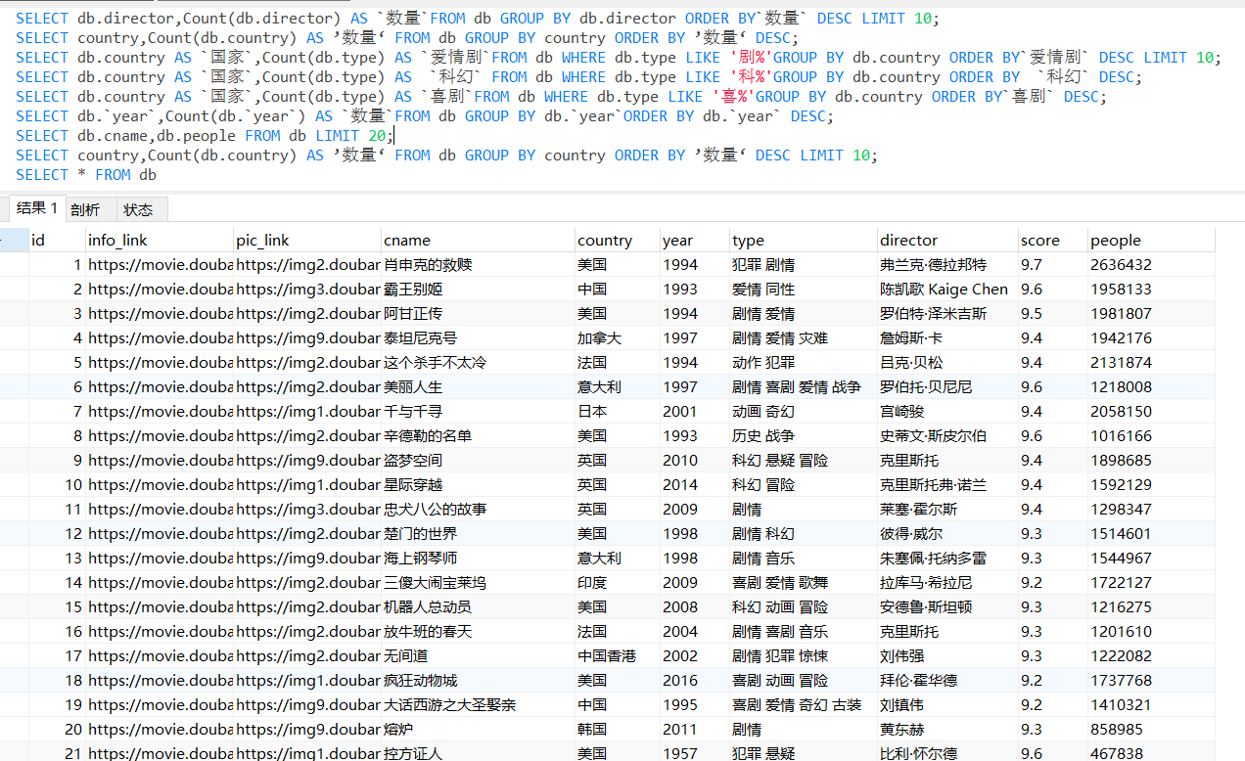
数据清洗
DATA CLEANING
使用SQL语句查询筛选出所需数据

Slide 12
Data visualization
4
数据可视化

Slide 13
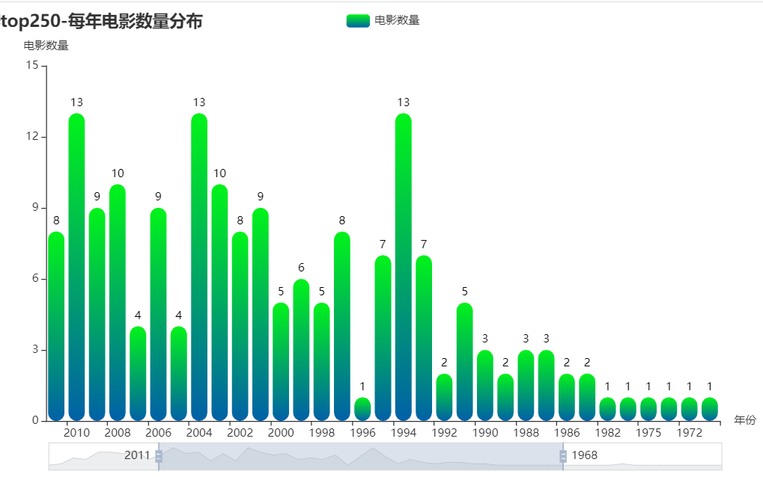
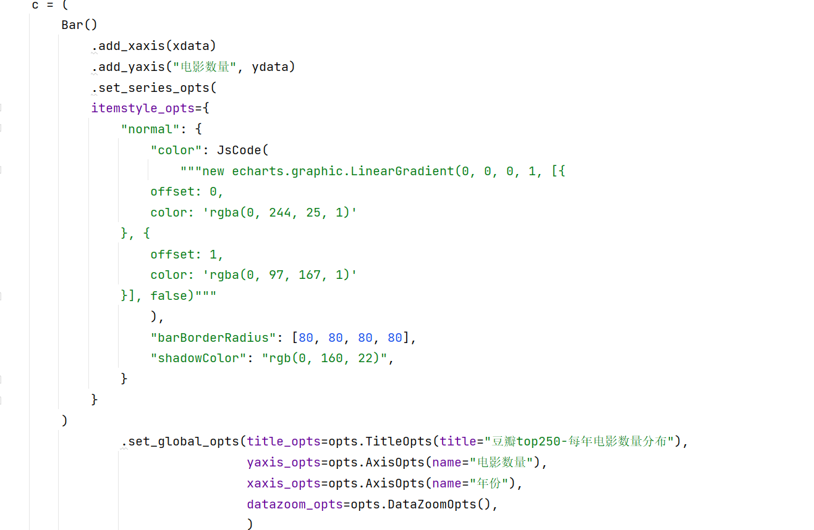
数据可视化(一)
visualization ONE
从图中可知，好评电影多集中在1990年之后。在1990年之前好评电影数量波动不大。电影艺术会随着时代的变化而变化，如今的观影者会更加接受现代的电影艺术

Slide 14
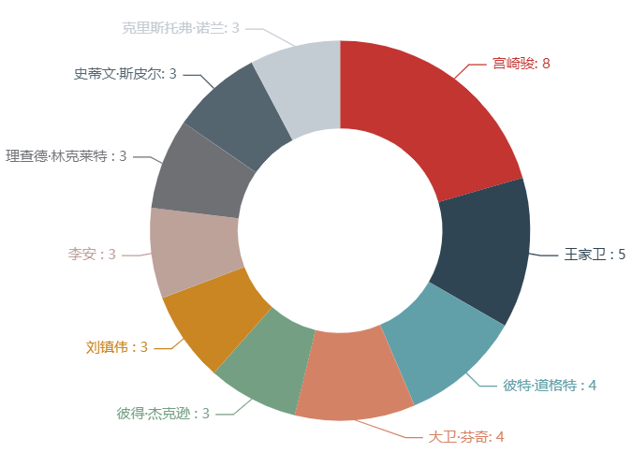
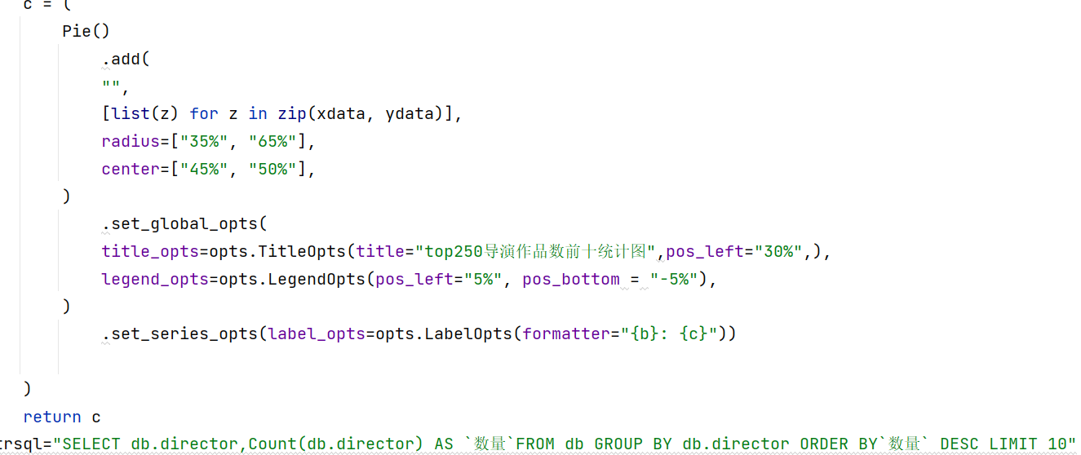
数据可视化(二)
visualization TWO
在top-250中，有多位导演的不止一部影片上榜，其中上榜电影数最多的导演是宫崎骏。在其后也有多位中国籍导演。导演对于一部影片的影响巨大，可以说好的导演能决定一部电影的成功与否。

Slide 15
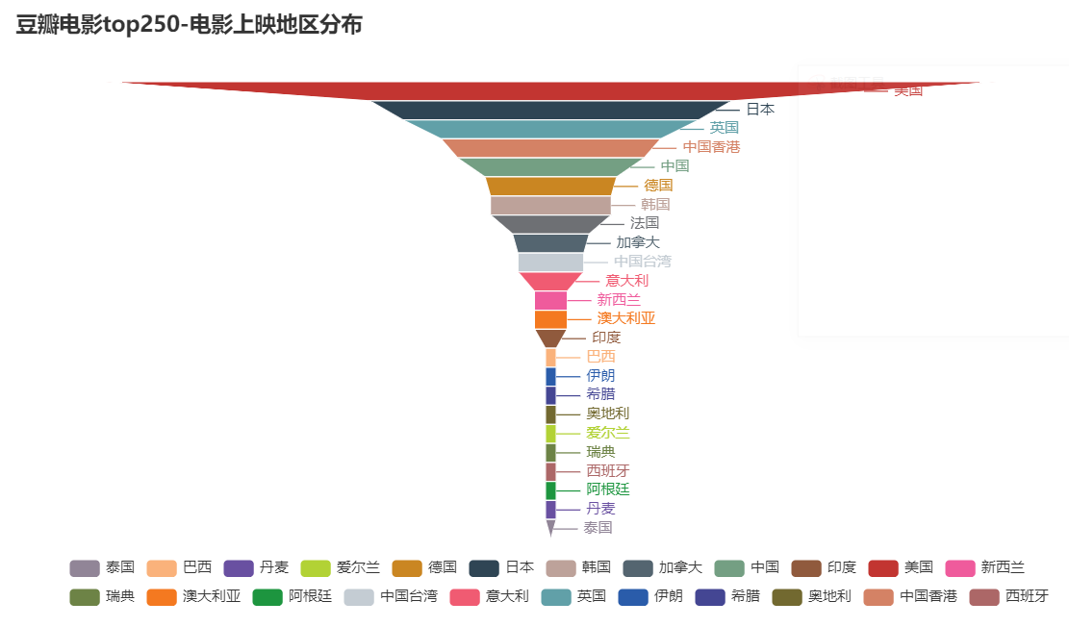
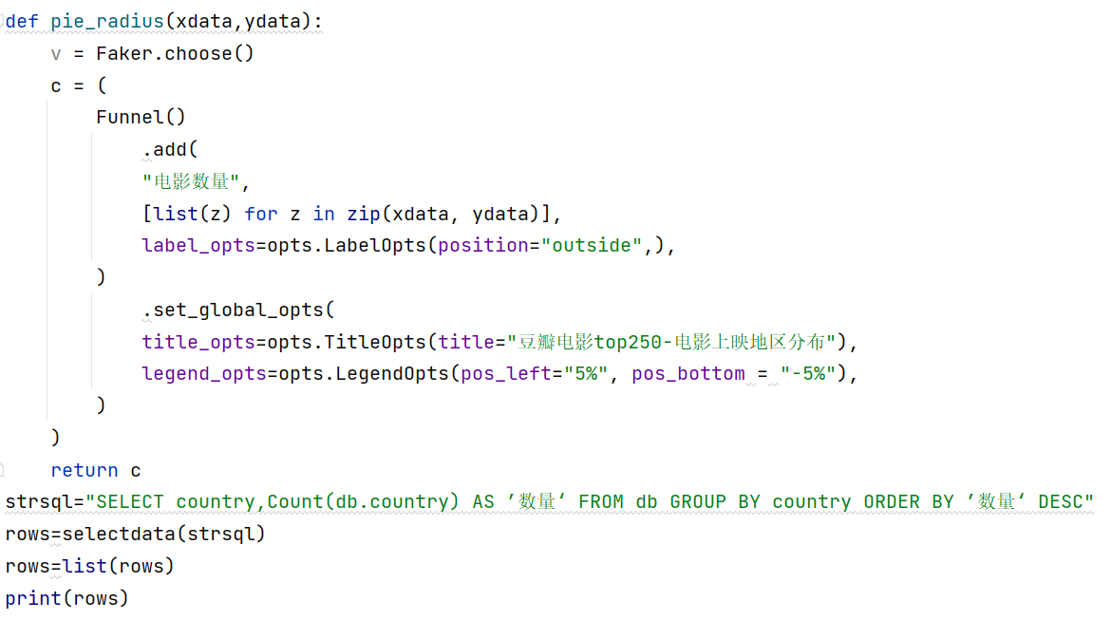
数据可视化(三)
visualization THREE
美国、日本、英国、中国产出高质量电影数量靠前。其中，美国上榜的电影数量最大

Slide 16
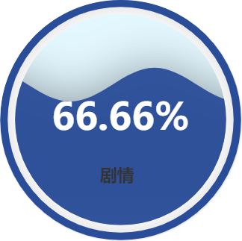
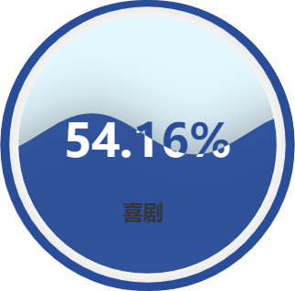
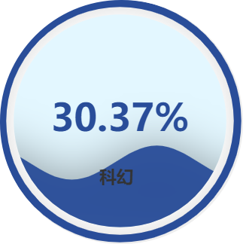
数据可视化(四)
visualization FOUR
电影的类型中剧情、喜剧、科幻等题材的电影数量最多。这里以上榜的电影数量最大的美国为例，图中表示美国在剧情，喜剧，科幻题材中占主导地位。

Slide 17
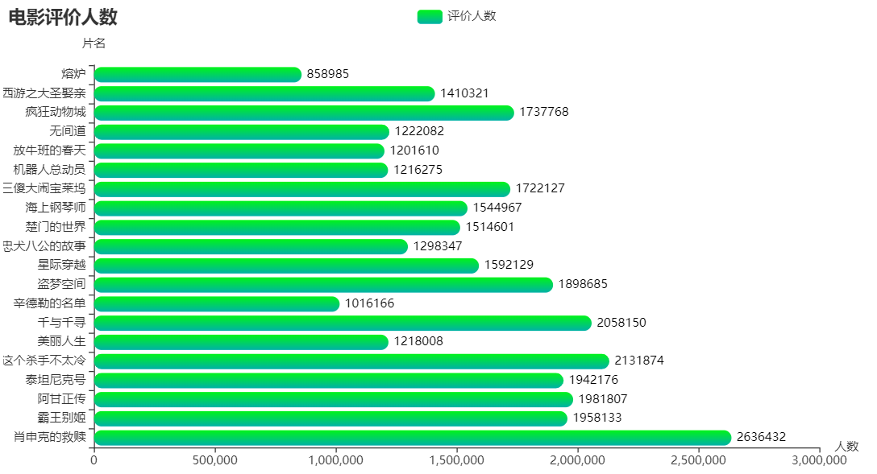
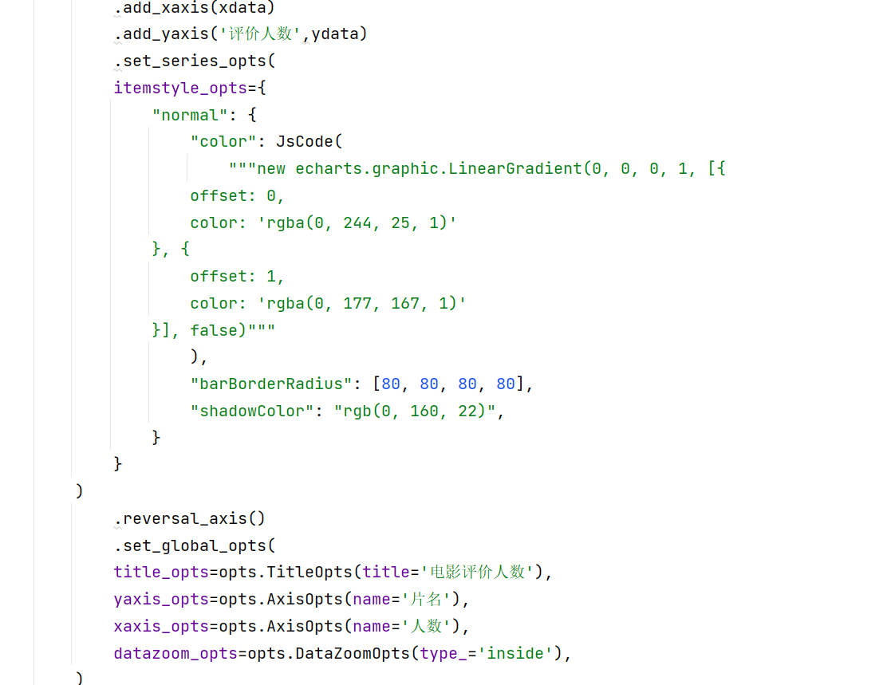
数据可视化(五)
visualization FIVE
豆瓣电影top250都是评分在8.3及以上的电影，评分很高的电影往往伴随着很高的讨论度，这些电影往往带有人生的思考，积极的立意，精良的制作。

Slide 18
总结
summary
按年份分析，1983年之后国际中涌现了许多优质的电影，虽然每年出现的优质电影数量有搞有低，还是看出电影事业的发展得到了实质性的提升，同时中国电影事业在1961年开始出现第一部上榜优质电影（大闹天宫）以后也开始陆续有优质的电影产出。
制片国家是美国、日本、英国和中国产出高质量电影数量占比较大。可以看出中国近年来电影事业的发展迅速，但是美国的电影优质电影的占比最大，因此一些特点和技术的学习是有必要的。

Slide 19
谢谢您的观看!
姚玲
二零二二年六月二十二日

